Slide 1
Taloustiedon digitalisaatio
Esko penttinen & Elina Koskentalo,
XBRL finland

Slide 2
Tavoitteet
Automatisoida liiketoimintaprosesseja sekä harmonisoida ja sähköistää viranomaisraportointia
Laadukas tieto
Reaaliaikainen tieto
Business intelligence
Turhien manuaalisten toimien poistaminen liiketoimintaprosesseissa
Joustava järjestelmäarkkitehtuuri

Slide 3

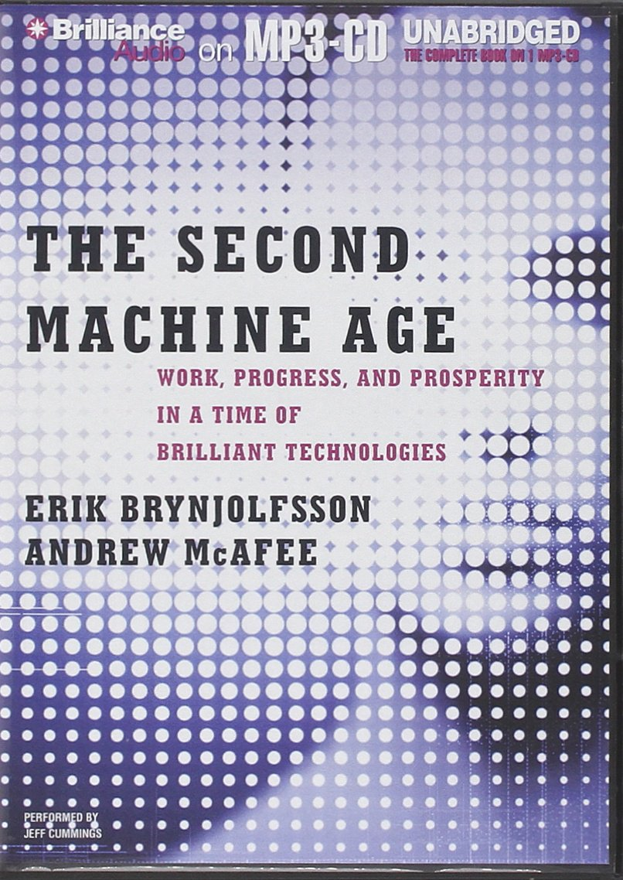

Manuaalityö poistuu – laskutustaso nousee ja mielekäämpää työtä taloushallinnon ammattilaisille
Manuaalityö poistuu – työt automatisoituu ja kirjanpitäjän tehtävä häviää
-> Tietojärjestelmät ja automaatio komplementti ihmistyölle
-> Tietojärjestelmät ja automaatio substituutti ihmistyölle
Ihminen kykenee luovaan ongelmanratkaisuun (Out of the box thinking)
Ihmisten rajoitettu rationaalisuus (Bounded rationality) asettaa rajoitteita päätöksentekokykyyn
Kehysongelma (Frame problem) muistuttaa tietokoneiden rajoittuneisuudesta ottaa huomioon reaalimaailman muutokset
Keinoäly mahdollistaa itseoppivat taloushallinnon järjestelmät

Slide 4

XML
PDF
OY
AB

Slide 5
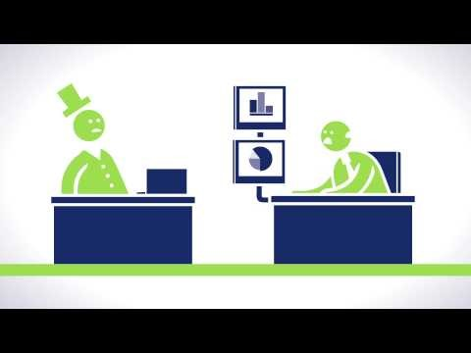
XBRL explained
https://www.youtube.com/watch?v=YIjWVAh42Vk

Slide 6
Financial value chain and RTE
Companies / public organizations / consumers
Regulators
Stakeholders
Payroll systems
Tax office
INCOME REGISTER
Pension institutions
Business register
Business transactions
Accounting firms
Financial supervisory authorities
Order
Other external data users
E-INVOICE DEVELOPMENT
XBRL GL
Statistics
Investors
Sellers
Invoice
Buyers
Accounting information systems
Payment
E-RECEIPT
SBR / XBRL
AUDIT DATA FILE
Creditors
Auditors
XBRL Global Ledger (GL)
XBRL Financial Reporting (FR)
Business operations
Internal business reporting
External business reporting
Analysis, regulation
Source: Esko Penttien Aalto university

Slide 7
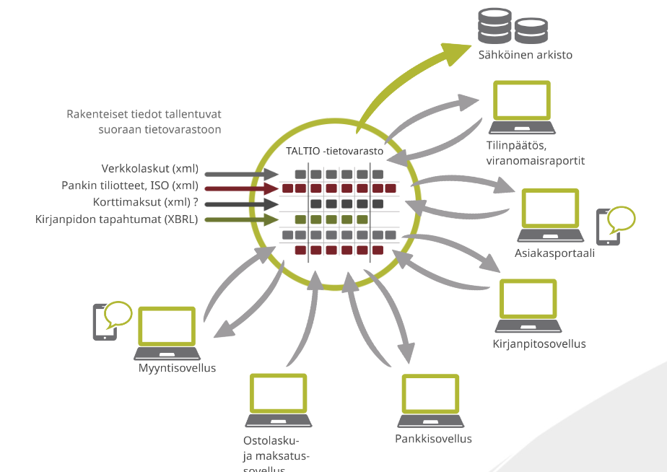
TALTIO - yhteentoimivien järjestelmien mahdollistaja
Standardized data archives
Data sources
eInvoice
eReceipt
Bank statements
Other structural business documents
TALTIO Interface
TALTIO Interface
External reporting tools
Information Storage
TALTIO Interface
Customer user interface
Accounting software
Sales applications
Payment applications
Inventory system

Slide 8
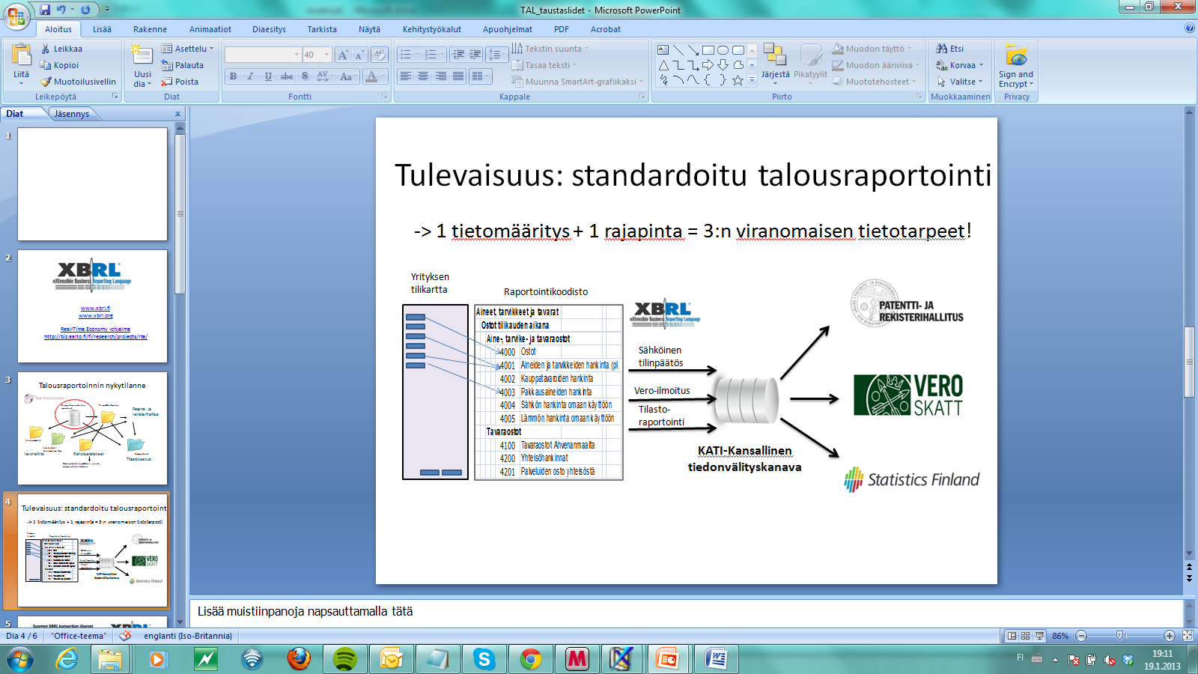
Standard Business Reporting (SBR)

Slide 9
Sähköinen tilinpäätösraportointi
2019:
  Vapaaehtoinen iXBRL-pohjainen tilinpäätösraportointi osakeyhtiöille
2020:
  Pakollinen iXBRL-pohjainen tilinpäätösraportointi listayhtiöille (ESEF mandaatti)
  Asteittain pakollinen XBRL-pohjainen talousraportointi osakeyhtiöille (ja maakunnille)

Slide 10
Nordic Smart Government 3.0 (2018-2020)
Tavoitteena luoda integroitu ja yhteentoimiva Poihjoismaiden alue
Aihealueet
  Liiketoimintadokumenttien standardointi ja rakenteellistaminen
  Viranomaisraportoinnin automatisointi ja hallinnollisen taakan keventäminen
  Järjestelmien välisen yhteentoimivuuden edistäminen
Rahoittaja: Nordic Innovation / Nordic Council of Ministers

Slide 11
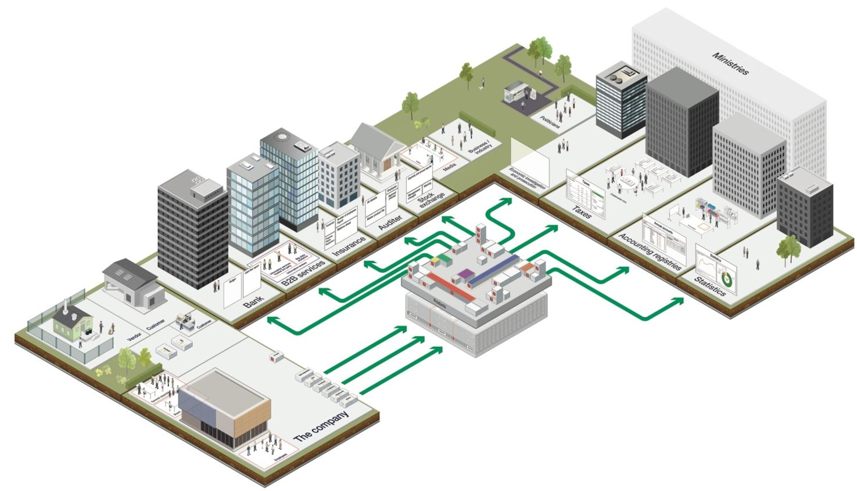
The Nordic Smart Government 3.0 - vision
https://nordicsmartgovernment.org/

Slide 12
Muita taloustiedon digitalisointihankkeita
  Tulorekisteri (Verohallinto)
  RTECO (Real-time economy ecosystems) ja eKuitti (Teknologiateollisuus)
  Yhteinen tiedon hallinta, YTI (Valtiovarainministeriö)
  Reporting 3.0. (Viro)

Slide 13
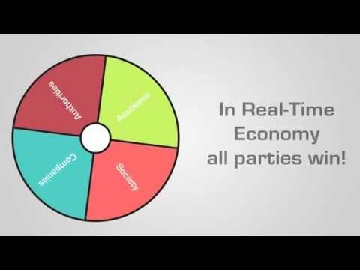
Kiitos!
Lisätietoa:
www.rte.fi
www.xbrl.fi
https://youtu.be/eMDJAwHg5qM

